Slide 1
MODELAGEM E AVALIAÇÃO DO DATASET “MARKETING CAMPAIGN”
Juliana Murakami
Tecnologia em Análise e Desenvolvimento de Sistemas
Disciplina: Introdução ao Aprendizado de Máquina
Docente: Everton Meyer da Silva

Slide 2
PROBLEMA PREDITIVO
O que será previsto?
Previsão binária da variável Response (0 = não aceitou, 1 = aceitou a campanha).
Por que isso é relevante?
Ajuda a empresa a direcionar campanhas para clientes com maior propensão de aceitar a oferta.
Otimiza investimento em marketing.
Reduz desperdício e aumenta taxa de conversão.

Slide 3
TÉCNICAS DE APRENDIZADO DE MÁQUINA
Modelos selecionados:
Regressão Logística: modelo linear, probabilidade estimada pela função sigmoide.
Random Forest: conjunto de múltiplas árvores de decisão treinadas de forma aleatória.
KNN: classificação por proximidade com vizinhos mais próximos.

Slide 4
JUSTIFICATIVA DA ESCOLHA DOS MODELO
Permitem comparação entre abordagens lineares e não lineares.
Bons para dados tabulares.
Possibilitam observar trade-offs entre acurácia, recall, capacidade de generalização e estabilidade.

Slide 5
PRÉ-PROCESSAMENTO (TRANSFORMAÇÕES)
Remoção de registros com Income nulo.
Engenharia de atributos:
  Age,
  Total_Spent,
  Children.
Remoção das colunas ID e outras não utilizadas.
Separação entre numéricas e categóricas.
StandardScaler para numéricas.
One-Hot Encoding para categóricas.

Slide 6
DIVISÃO TREINO/TESTE
Configuração dos experimentos:
Treino: 70%
Teste: 30%
stratify = y para manter proporções da classe.
Balanceamento:
Uso de class_weight='balanced' para compensar desbalanceamento da classe 1.

Slide 7
PIPELINE COMPLETO
Pipeline integrado:
Pré-processamento com ColumnTransformer
Normalização
Encoding
Treinamento
Predição
Avaliação com métricas apropriadas

Slide 8
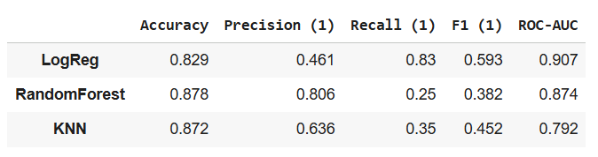
MÉTRICAS DE AVALIAÇÃO
Acurácia
Precisão (1)
Recall (1)
F1-score
ROC-AUC

Slide 9
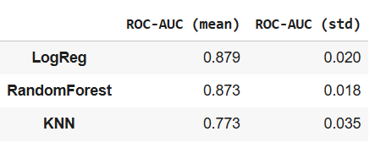
VALIDAÇÃO CRUZADA
Configuração:
Stratified K-Fold (5 folds)
Métrica: ROC-AUC

Slide 10
RESULTADOS OBTIDOS
Pipeline integrado:
Pré-processamento com ColumnTransformer
Normalização
Encoding
Treinamento
Predição
Avaliação com métricas apropriadas

Slide 11
CONCLUSÕES
O modelo mais adequado é a Regressão Logística
Apresenta o melhor equilíbrio entre recall e ROC-AUC
Atende ao objetivo de identificar clientes com maior chance de aceitar a campanha

Slide 12
FONTES DE INFORMAÇÃO:
apagar

